Slide 1
ཚོང་ལཱའི་ཡོན་ཏན་ལྟེ་བ་ལུ་མཁོ་ཆས་བཙུགས་ནི།
ཀྲི་ཨོ་ཀྲི་༡ “ཁྱད་འཕགས་ཅན་གྱི་ལྟེ་བ་བཟོ་ནི་དང་འཛིན་སྐྱོང་འབད་ནི”
ཡོངས་འབྲེལ་ཐོག་ལས་ ཨེན་ཀོར་གྱི་སྦྱོང་བརྡར- སྡེ་ཚན་ཚུ།
ཟླཝ་༡༡ པའི་སྤྱི་ཚེས་༢༣- ༢༦། སྤྱི་ལོ་༢༠༢༡།
Cristina Beans, M.Sc., MBA
Senior Project Manager, OGPI-University of Alicante
c.beans@ua.es

Slide 2
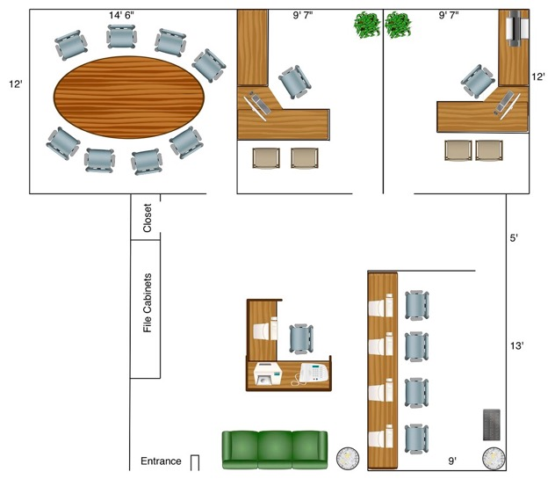
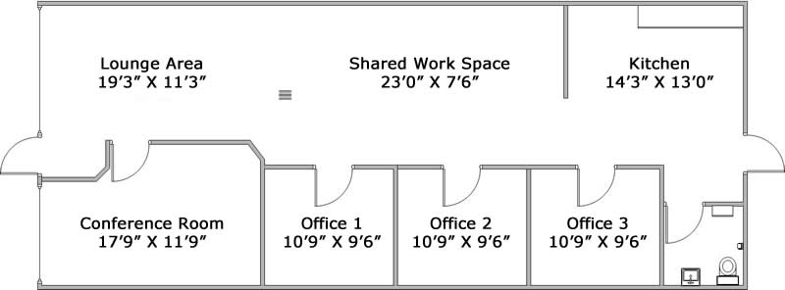
ཁྱོད་རའི་ཚོང་ལཱའི་ཡོན་ཏན་ལྟེ་བ་གི་དགོས་མཁོ་ཚུ་གི་གནས་སྐབས་འད་ ཤོག་ཀུ་གུར་བྲི་བཞག་ནི་རྐྱངམ་གཅིག་མེན་་་་་་

Slide 3
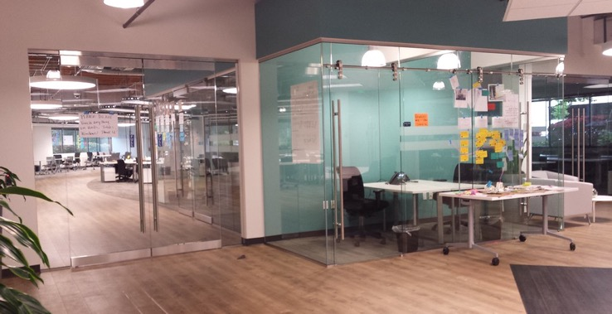
འ་ནཱི་གནས་སྐབས་ཚུ་ ཡོངས་སུ་རྫོགསཔ་ ལག་བཟུང་སྦེ་གྲུབ་སྟེ་ མི་ཚུ་ འདི་ནང་ འགྱོ་དགོ་མནོ་སི་སི་ཅིག་བཟོ་དགོ!

Slide 4
དང་པ་ར་ འ་ནཱི་ལྟེ་བ་གི་སྐོར་ལས་ མནོ་བསམ་བཏང་དགོཔ་ག་ཅི་འདུག?

Slide 5
དང་པ་ར་ འ་ནཱི་ལྟེ་བ་གི་སྐོར་ལས་ མནོ་བསམ་བཏང་དགོཔ་ག་ཅི་འདུག?
ལྟེ་བ་འདི་ག་་ཏེ་གཞི་བཙུགས་འབད་ནི་ཨིན་ནའི་ས་སྒོ།
ལྟེ་བ་འདི་ག་་ཏེ་གཞི་བཙུགས་འབད་ནི་ཨིན་ནའི་ས་སྒོ།
ལྟེ་བ་འདི་ག་་ཏེ་གཞི་བཙུགས་འབད་ནི་ཨིན་ནའི་ས་སྒོ།

Slide 6
ལྟེ་བ་གཞི་བཙུགས་འབད་ནིའི་ས་སྒོ་ཐོབ་ཅི་ག?
www.menti.com

Slide 7
ཁྱོད་རའི་གཙུག་སྡེ་ནང་ སྔོན་ལས་རང་ ཚོང་ལཱའི་ཡོན་ཏན་ལྟེ་བ་གཞི་བཙུགས་འབད་ནིའི་ ས་སྒོ་ངོས་འཛིན་འབད་དེ་ཡོད་ག?
༨
༣
ས་སྒོ་ངོས་འཛིན་འབད་དེ་ཡོད།
ས་སྒོ་ངོས་འཛིན་འབད་དེ་མེད།

Slide 8
ཚོང་ལཱའི་ཡོན་ཏན་ལྟེ་བ་གཞི་བཙུགས་འབད་ནིའི་ས་སྒོ་འདི་ ག་ཏེ་ལུ་ ངོས་འཛིན་འབད་དེ་ཡོདཔ་སྨོ? འདིའི་སྐོར་ལས་སླབ།
དཔལ་འབྱོར་དང་ཚོང་འབྲེལ་འཛིན་སྐྱོང་གི་གཙུག་ལག་ལས་ཁུངས།
ཚོང་འབྲེལ་བདག་སྐྱོང་ནང་ལུ་ གཞི་བཙུགས་འབད་ནི་གི་ འཆར་གཞི་བརྩམས་ཏེ་ཡོད།
ཚོང་འབྲེལ་བདག་སྐྱོང་གི་གཙུག་ལག་ཤེས་ཡོན་གྱི་ ཁག་ཚན་ནང་གཞི་བཙུགས་འབད་ནི། འ་ནཱི་འདི་ སྔོན་འགྲོའི་གོ་རིམ་ནང་ཡོདཔ་ཨིན།
སྲིད་འཛིན་གྱི་སྒྲིང་ཁྱིམ་སྦོ་ལོགས་ཁར་གཞི་བཙུགས་འབད་ནིའི་ འཆར་གཞི་བརྩམས་ཏེ་ཡོདཔ་ཨིན།

Slide 9
རིག་བསྡུར: ཁྱོད་ཀྱིས་ས་སྒོ་འདི་ནང་ལུ་ ག་ཅི་བཙུགས་དགོཔ་སྨོ?
www.menti.com

Slide 10
ཁྱོད་རའི་ ཚོང་ལཱའི་ཡོན་ཏན་ལྟེ་བ་ལུ་ ས་སྒོ་གཞན་ག་བཟུམ་བཙུགས་ནི་སྨོ?
ཁང་ཚན་མ་འདྲཝ་ རྒྱུ་ཁུངས་བགོ་བཤའ་རྐྱབ་སྟེ་དགོ
སྒུག་ཁང་། སྦྱོང་བརྡར་ཁང་། དཔེ་མཛོད་ཁང་ཆུང་ཀུ་ཅི། ཡིག་ཚང་། རྒྱབ་སྐྱོར་ལེན་སའི་ལྟེ་བ།
དཔེ་མཛོད་ཁང་། ཡིག་ཚང་། སྦྱོང་བརྡར་ཁང་།
ཞལ་འཛོམས་ཁང་། སྒེར་གྱི་ཁང་མིག་ཡངན་ ཞལ་འཛོམས་ཆུང་ཀུ།
ལཱ་འབད་ས། སྦྱོང་བརྡར་འབད་ས། སྒུག་སྡོད་ས།
ལཱ་འབད་ས། གྲོས་འཛོམས་ཚོགས་སའི་ཁང་མིག་ཆུང་ཀུ། སྦྱོང་བརྡར་ཁང་། ཡིག་ཚང་། དཔེ་མཛོད། སྤྲོ་གསེང་གི་ཁང་མིག། གྲོས་འཛོམས་ཁང་མིག། བརྡ་དོན་འཕྲུལ་རིག་ཁང་།

Slide 11
ཁྱོད་རའི་ ཚོང་ལཱའི་ཡོན་ཏན་ལྟེ་བ་ལུ་ ས་སྒོ་གཞན་ག་བཟུམ་བཙུགས་ནི་སྨོ?
ཐབ་ཚང་ཆུང་ཀུ/གློག་རིག་གི་ལས་ཚན/དཔར་སྐྲུན་འབད་ས/ཞལ་འཛོམས་ཁང་ཆུང་ཀུ/ སྡེ་ཚན་ནང་ལཱ་འབད་སའི་ས་སྒོ/ གྲོས་འཛོམས་ཚོགས་སའི་ཁང་མིག་སྦོམ་ཆུང་རན་ཏོག་ཏོ/ སྦྱང་བརྡར་འབད་ས
བསུ་ལེན་པ་གིས་བསུ་ལེན་འབད་ས།
ལཱ་རོགསཔ་སྦེ་འབད་ས།

Slide 12
ཚོང་ལཱའི་ཡོན་ཏན་ལྟེ་བ་ལུ་ཕྱིའི་ཆ་ཤས་ག་བཟུམ་རང་བཙུགས་དགོཔ་སྨོ?
ལྟེ་བའི་མིང་། ཕང་གློག་ཆུང་ཀུ། འཆར་སྣང་གི་བརྡ་འཕྲིན། བརྡ་དོན་གྱི་བརྡ་བྱང་། བརྡ་བྱང་། འཆར་སྣང་། སྲནམ་ཅུམ་གྱི་བེག། སྤྲོ་གསེང་གི་ས་སྒོ། རྒྱབ་སྐྱོར་འབད་སའི་ལྟེ་བ། འཆར་སྣང་། དཔེ་མཛོད་ཁང་།
གློག་རིག་ཡོངས་འབྲེལ། གློག་རིག། ནང་ཆས།
ཡིག་ཚང་གི་ས་སྒོ།
སྲནམ་ཅུམ་གྱི་བེག། འཕར་གཟུགས་སྟོན་འཕྲུལ། མེ། སེམས་ཤུགས་བྱིན་མི་བརྡ་འཕྲིན་གྱི་པར་ཤིང་། མཐུད་རུང་བའི་ཡན་ལག་སྦེ་ཡོད་པའི་འབོལ་ཁྲི། སྤྲོ་བ་ཅན་གྱི་ནང་ཆས། གློག་རིག་ཡོངས་འབྲེལ་གྱི་ཐབས་འཕྲུལ། ཀི་དེབ་དང་ཀཱ་ཕི་འཕྲུལ་ཆས། ཡིག་ཚང་། སློབ་ཁང་། སྦྱོང་བརྡར་འབད་སའི་ཁང་མིག།

Slide 13
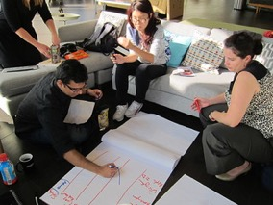
གྲོས་ཐག་ག་དེ་སྦེ་བཅད་ནི་སྨོ?
དེ་འབདཝ་ད་ དམིགས་བསལ་དུ་ འ་ནཱིའི་སྐོར་ལས་མནོ་བསམ་བཏང་
ཁྱོད་རའི་ཚོང་ལཱའི་ཡོན་ཏན་ལྟེ་བ་གྱི་དགོངས་དོན། འདིའི་འཆར་སྣང་། དམིགས་དོན། འདིའི་ཁེ་གྱོང་ཡོད་མི་དང་ ཞབས་ཏོག་བྱིན་མིའི་སྐོར་ལས་མནོ་བསམ་བཏང་།
དེའི་ནང་ལས་ དམིགས་བསལ་དུ་ འོག་ལུ་བཀོད་ཡོད་མིའི་སྐོར་ལས་མནོ་བསམ་བཏང་
འ་ནཱི་ས་སྒོ་འདི་ག་གིས་ལག་ལེན་འཐབ་ནི་སྨོ?
ཁོང་ཚུ་གིས་ ལས་སྣ་ག་བཟུམ་ཅིག་བཟོ་ནི་ཨིན་ན?
ལས་སྣ་འདི་བཟོ་ནིའི་དོན་ལུ་ ཁོང་ལུ་ག་ཅི་དགོཔ་འདུག?
ག་བཟུམ་གྱི་ས་ཁོངས་དགོཔ་སྨོ? ག་བཟུམ་མའི་ནང་ཆས་བཙུགས་ནི་སྨོ?
ག་བཟུམ་མའི་མཁོ་ཆས་བཙུགས་ནི་སྨོ?

Slide 14
གཞི་རྟེན་དག་པ་ཅིག་ཡོད་མི་འདི་ཡང…
འོག་ལུ་བཀོད་དེ་ཡོད་མི་འདི་ གསར་བཏོད་ཀྱི་ལྟེ་བ་ཚུ་ནང་ ཁྱབ་ཆེ་བའི་ཆ་ཤས་ག་ཅི་རང་མཐོངམ་ཨིན་ན་ཚུ་ཨིན:
༡) གློག་འཕྲུལ་སྟོན་ནི -> གསལ་གཞི! ཞལ་འཛོམས་དང་གསལ་ཞུའི་དོན་ལུ་འབད་བ་ཅིན་ གསལ་གཞི་འདི་སྦོམ་ཡོདཔ་ཨིན། མི་ཚུ་གིས་ གསལ་གཞི་འདི་སྟབས་བདེ་ཏོག་ཏོ་སྦེ་སྟོན་ཚུགས་ནིའི་དོན་ལུ་ ཕང་གློག་དང་འགྲུལ་འཕྲིན་བཙུགས་སའི་ གསལ་གཞི་ཆུང་ཀུ་ཡང་ཡོདཔ་ཨིན།
༢) བྱང་གི་ས་ཁོངས་རྩིས་ཏེ་ བྱང་ཤིང་དཀརཔོ་ཡངན་ བྱང་ཤིང་ཆུང་ཀུ་ རིག་སྡུར་གྱི་ལས་སྣ་ལ་སོགས་པའི་དོན་ལུ་ཡོདཔ་ཨིན།
༣) ཕར་ཚུར་འབག་བཏུབ་མི་འབྲི་ཁྲི་དང་རྐང་ཁྲི-> སྡེ་ཚན་གྱི་འཐུས་མི་ཚུ་འགྱུར་ཏེ་འགྱོ་ནི་ཨིནམ་དང་ འདི་གིས་ རིམ་སྒྲིག་མ་འདྲཝ་དང་གཅིག་ཁར་ རྩེད་བཏུབ།

Slide 15
གཞི་རྟེན་དག་པ་ཅིག་ཡོད་མི་འདི་ཡང…
འོག་ལུ་བཀོད་དེ་ཡོད་མི་འདི་ གསར་བཏོད་ཀྱི་ལྟེ་བ་ཚུ་ནང་ ཁྱབ་ཆེ་བའི་ཆ་ཤས་ག་ཅི་རང་མཐོངམ་ཨིན་ན་ཚུ་ཨིན:
༤) མཉམ་འབྲེལ་ལེགས་ཤོམ་གྱི་དོན་ལུ་ ལས་རིམ་ཡངན་ ལམ་སྲོལ་མེན་པའི་ ས་སྒོ་ཚུ་ཕྱེ་རུང་བཏུབ།
༥) བཟོ་དཔེ་མགྱོགས་བཟོ་ནིའི་ཅ་ཆས-> lཡིག་ཚང་གིས་ འཕྲུལ་རིག་ཉུངམ་དགོ་མི་ཚུ་ བཀྲམ་སྤེལ་འབད་ནི! (དུས་དེབ/གསར་ཤོག། གྱིམ་ཙི། སྤྱིན། ཟིན་བྲིས་བཏབ་ནིའི་ཤོག་ཆུང་། སྨྱུག་གུ། སྒྲ་ཐག་དང་ དབྱིབས་མ་འདྲཝ་ཡོད་པའི་ ཤོག་ཀུ་སྟོངམ།
༦) སྒེར་གྱི་ཞལ་འཛོམས་དོན་ལུ་ ཁང་མིག་ཆུང་ཀུ་ཡངན་ ཕར་ཚུར་འབག་བཏུབ་པའི་ ཁང་མིག་གི་བྱང་།
༧) ཁྱོད་རའི་གཙུག་སྡེའི་འཆར་སྣང་དང་དམིགས་ཡུལ་ཡངན་ དམིགས་དོན་ལུ་ གཞི་བཞག་ཐོག་ལས་ གཙུག་སྡེའི་མཐའ་འཁོར་པར་རིས་ཀྱིས་ གཙུག་སྡེའི་ལམ་སྲོལ་དང་ཐབས་བྱུས་འདི་ ཤུགས་སྣོན་རྐྱབ་ནི།

Slide 16
དོ་རུང་གཞན་ག་ཅི་ཡོདཔ་སྨོ?
འ་ནཱི་བཟུམ་མའི་ ས་སྒོ་ཚུ་བཟོ་བའི་སྐབས་ཡང་ ས་སྒོ་ལག་ལེན་འཐབ་མི་ མི་ཚུ་གི་དགོས་མཁོ་དང་འཁྲིལ་དགོ་་་་་
ས་སྒོ་ལག་ལེན་འཐབ་མི་ཚུ་གིས་ གློག་རིག་ཚུ་ལག་ལེན་འཐབ་འོང་ག་ ཡངནི་ ཁོང་གིས་རང་འབག་ཐོན་འོང་ག?
པར་སྐྲུན་འབད་ནི་ཡངནི་ ནང་པར་བཚུགས་ནི་འདི་ཡང་དགོ་འོང་ག?
འཕར་གཟུགས་སྟོན་འཕྲུལ་དང་ པར་བརྙན་གྱི་གསལ་གཞི་དགོ་འོང་ག? (ཡང་ཅན་ ཨང་གནས་ཅན་གྱི་གསལ་གཞི་སྦོམ་ཚུ་ལག་ལེན་འཐབ་འོང་ག?)
ཐི་རི་དྲི་གི་པར་འཕྲུལ་འདི་ཡང་དགོ་འོང་ག?
ཁོང་གིས་ གློག་བརྙན་ཡངནི་ ཐོས་སྒྲའི་ནང་དོན་སྦེ་བཟོ་འོང་ག? (གློག་བརྙན་བཟོ་ནིའི་དོན་ལུ་ གིརིན་ཨིས་ཀིརིན། མེ་ལེགས་ཤོམ་ཡོད་དང་ སྐད་བཀག་ཚུགས་པའི་ས་སྒོ་ཅིག་འཚོལ་ཞིནམ་ལས་ པར་ཆས་ལེགས་ཤོམ། སྒྲ་དུང་། རྐང་གསུམ་དང་ གློག་བརྙན་ཞུན་དག་འབད་ནིའི་མཉེན་ཆས་ཚུ་ཡང་ གྲ་སྒྲིག་འབད་དེ་བཞག)
ལ་སོགས་པ…

Slide 17
འ་ནཱི་མཐུན་རྐྱེན་སྤྱོད་མི་ལུ་ གླ་ག་དེ་སྦེ་སྤྲོད་ནི་སྨོ?
འཕྲུལ་རིག་གི་མཁོ་ཆས་ (གློག་རིག་ལ་སོགས་པ་) དག་པ་ཅིག་ ལག་ལེན་འཐབ་མི་ཚུ་ ཨི་རས་མུས་+ གིས་ བཏབ་འོང་།
གཙུག་ལག་སློབ་སྡེ་ལས་ ས་སྒོ་དང་ནང་ཆས་བཙུགས་མི་ཚུ་ལེན།
སྦྱིན་བདག་འབད་གནང་ཟེར་སླབ!

Slide 18
ལྟེ་བའི་བཟོ་བཀོད་འདི་ག་དེ་སྦེ་འདུག?
ཁྱོད་རའི་སློབ་ཕྲུག་ཚུ་དང་གཅིག་ཁར་ལཱ་འབད!!!
གཙུག་ལག་སློབ་སྡེ་ནང་ བཟོ་བཀོད་ཀྱི་འགྲན་བསྡུར་ཅིག་འགོ་འདྲེན་འཐབ! འགྲན་བསྡུར་འདི་ཡང་ ཚོང་ལཱའི་ཡོན་ཏན་ལྟེ་བའི་ ལས་རྟགས་ཨིན་རུང་ ཡང་ཅིན་ ལྟེ་བ་གི་ ནང་ལོགས་ཀྱི་བཟོ་བཀོད་ལས་ ག་འབད་རུང་བཏུབ་་་་
སློབ་ཕྲུག་ཚུ་འབོ་ཞིནམ་ལས་ ལྟེ་བའི་མཐའ་འཁོར་དང་གཞན་ཁར་ལས་ ནང་ཆས་བཙུགས་ནིའི་ནང་ལག་ལེན་མ་འཐབ་མི་ཚུ་བསྡུ་ལེན་འབད་ཞིནམ་ལས་ འདི་ཚུ་ལེགས་ཤོམ་བཟོ་སྟེ་ ཚོན་གྱི་ཀོཊ་ཅིག་ཡང་བཀལ་སྦེ་ “ཉམས་བཅོས་འབད་ནིའི་ཉིནམ་འདི” འདི་འགོ་འདྲེན་འཐབ་་་
ཁྱོད་རའི་ལས་གཡོགཔ་དང་སློབ་ཕྲུག་ཚུ་གི་བར་ན་ སྡེ་ཚན་བཟོ་ནིའི་སྐོར་ལས་ ལས་རིམ་འགོ་འདྲེན་འཐབ་ཞིནམ་ལས་ སྒྲིང་ཁྱིམ་ཕྱི་དང་ནང་གཉིས་ཆ་ར་ ལོག་སྟེ་ཚོན་བཏང་།
གསར་སྐྲུན་འབད་དེ་ གཞན་ལུ་སྟོན་བྱིན!

Slide 19
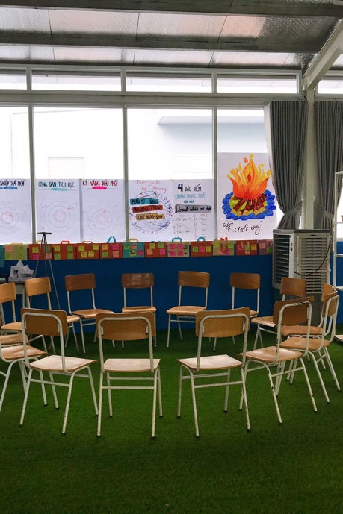
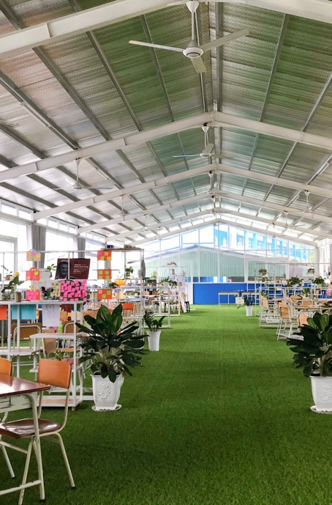
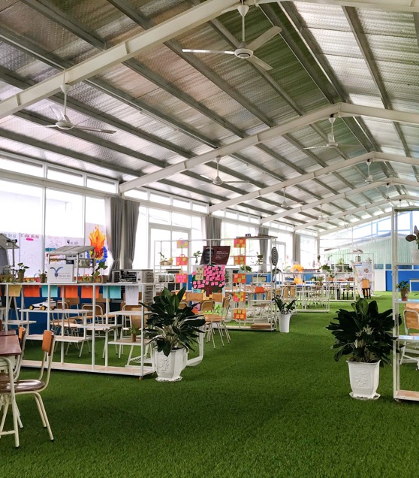
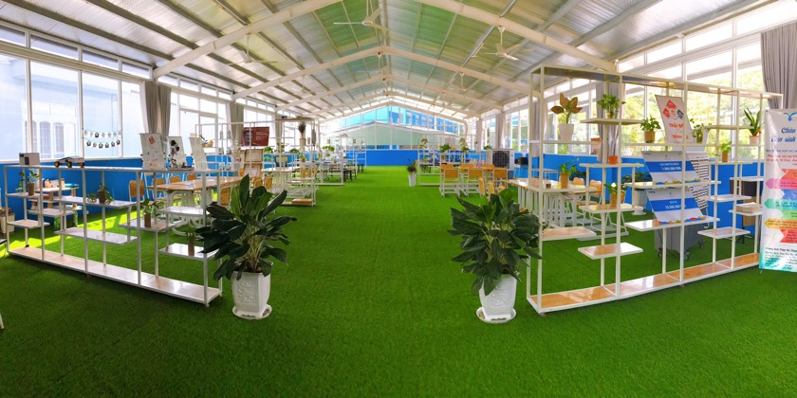
ཐུ་དའུ་མོཏ་གཙུག་ལག་སློབ་སྡེ་ལུ་ཡོད་པའི་དཔེ། (ཝིཏ་ནམ)

Slide 20
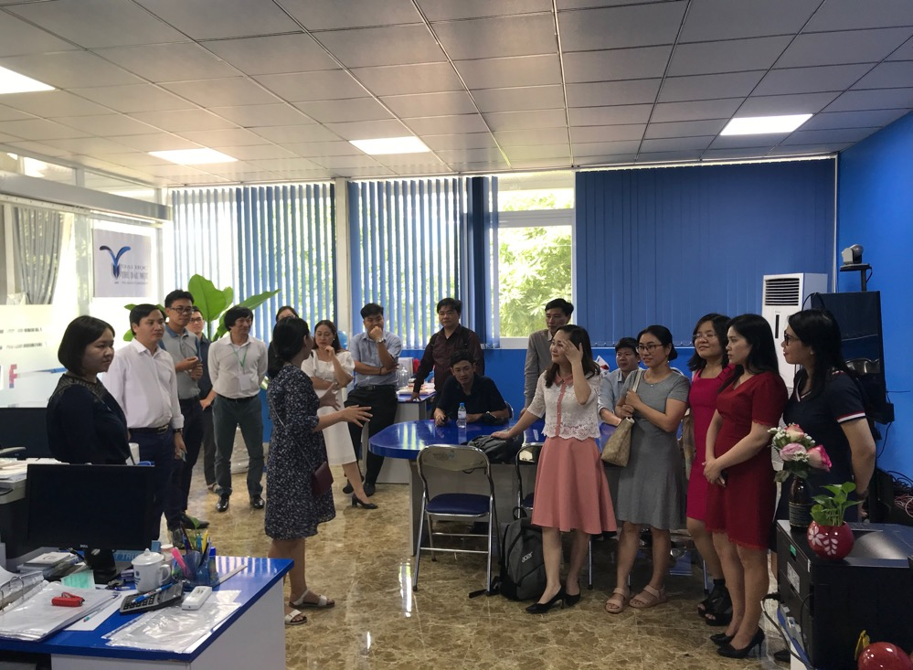
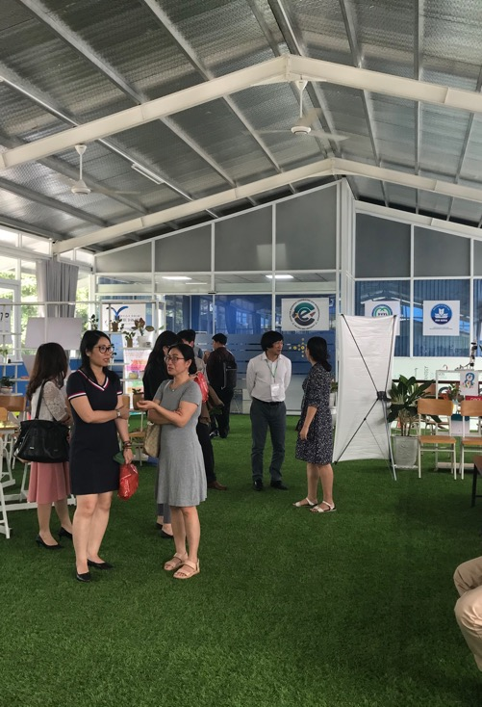
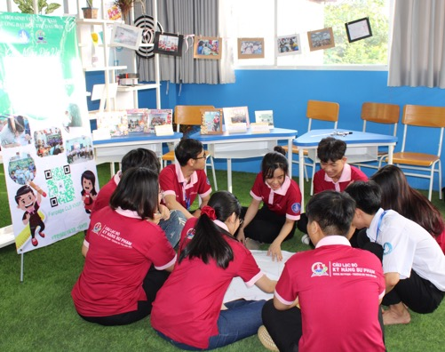
ཀྲི་དྲི་ཨེམ་ཡུ་གི་ས་ཁོངས་ལག་ལེན་འཐབ་སྟེ་ཡོད་མི…

Slide 21
བཀྲིན་ཆེ!
Cristina Beans, M.Sc., MBA
Senior Project Manager, OGPI-University of Alicante
c.beans@ua.es

